Slide 1
Lema do Bombeamento

Slide 2
Linguagens não regulares
Linguagens Regulares:
São reconhecidas por um Automato Finito
E quando não são?
L= {a^{i}b^{i} | i >= 0}
L= {w ∈ {a, b} | w contém o mesmo número de a’s e b’s}
L reconhece aberturas e fechamentos de parênteses na quantidade correta
(1*2+(4-2)+3-(8+1))

Slide 3
Lema do Bombeamento
Usado para identificar se uma linguagem NÃO É regular
Se L é regular, número k tal que para qualquer w ∈ L.
w = xyz
xy^{i}z ∈ L, para todo o i >= 0
|y| > 0
|xy| <=k
Pre-condição:
existe um AFD com k estados e para qualquer caminho de aceitação de uma palavra w cujo |w| > k
O autômato contém um laço!

Slide 4
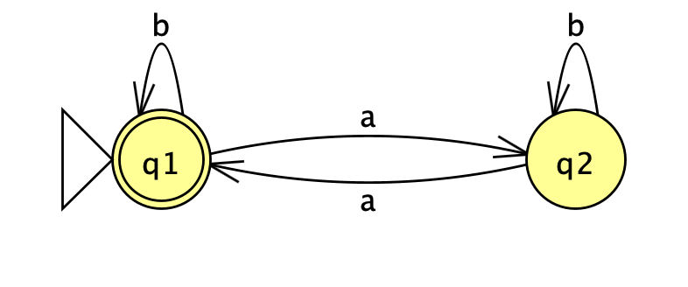
Lema do Bombeamento
x = b
y = aa
z = b
w = xyz
xy^{i}z ∈ L, para todo o i >= 0
|y| > 0
|xy| <=k

Slide 5
Lema do Bombeamento
Assuma que L é regular
Encontre um k
Encontre w, tal que |w| > k
Demonstre 2 considerando todas as possibilidades

Slide 6
Lema do Bombeamento
L= {a^{i}b^{i} | i >= 0}
k é o comprimento
w = a^{p}b^{p}
|w| <= k -- w = xyz -- xy^{i}z ∈ L -- |xy| <=k
Possibilidades:
y contém apenas a’s, x = a^{k-i}, y = a^{i}, z = b^{k}
y contém apenas b’s, x = a^{k}, y = a^{i}, z = b^{k-i}
y contém apenas ab’s, x = a^{k-1}, y = ab, z = b^{k-1}

Slide 7
Lema do Bombeamento
y contém apenas a’s, x = a^{k-i}, y = a^{i}, z = b^{k}
a^{k-i} (a^{i} a^{i}) b^{k} → mais a’s do que b’s
y contém apenas b’s, x = a^{k}, y = a^{i}, z = b^{k-I}
a^{k} (b^{i} b^{i}) b^{k-i} → mais b’s do que a’s
y contém apenas ab’s, x = a^{k-1}, y = ab, z = b^{k-1}
a^{k-1} (abab) b^{k-1} → não é parte da linguagem pois contém “abab”

Slide 8
Linguagens não regulares
Precisamos de um autômato mais poderoso!
Contagem não é o forte de Automatos finitos

